Slide 1
Jeanne Favret-Saada
Deadly Words: Witchcraft in the Bocage
Denisa Barello

Slide 2
Jeanne Favret-Saada
Francouzská etnoložka
Narozena 1934, Tunisko
The anti-witch

Slide 3
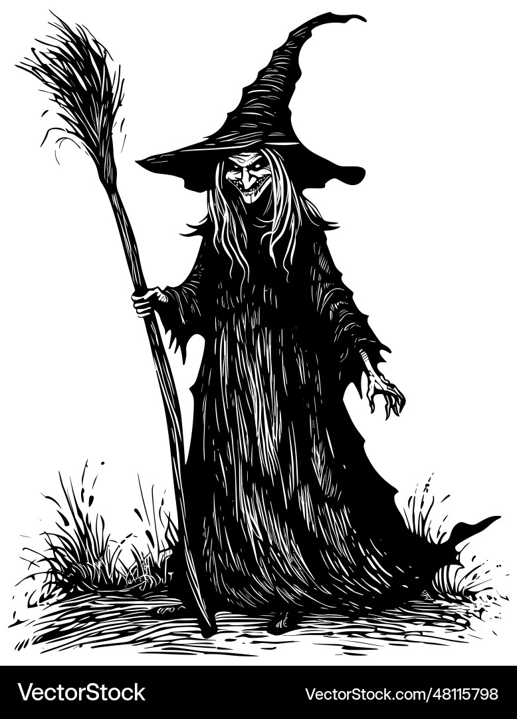
Dosavadní vědění o čarodějnictví v Mayenne

Slide 4
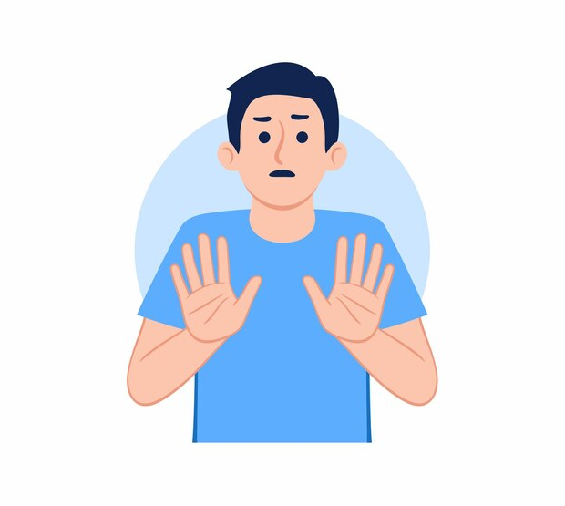
Počátek terénního výzkumu

Slide 5
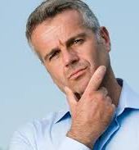
Zpochybnění role výzkumníka

Slide 6
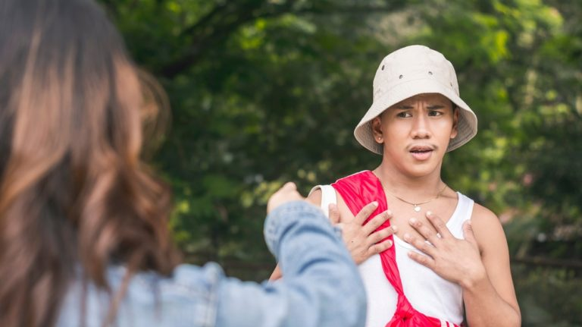
The witch

Slide 7
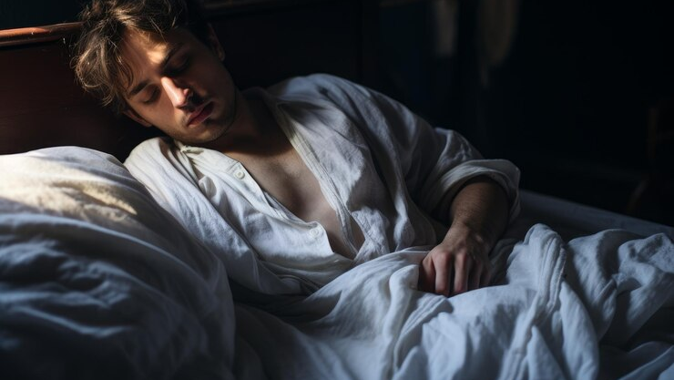
Bewitched

Slide 8
Unwitcher

Slide 9
Favret-Saada jako unwitcher

Slide 10
Favret-Saada jako bewitched

Slide 11
Limity výzkumu
Nelze ověřit žádné tvrzení
Nelze naráz vyslyšet stranu čaroděje a stranu očarovaného
Nelze zkoumat ve svém sousedství

Slide 12
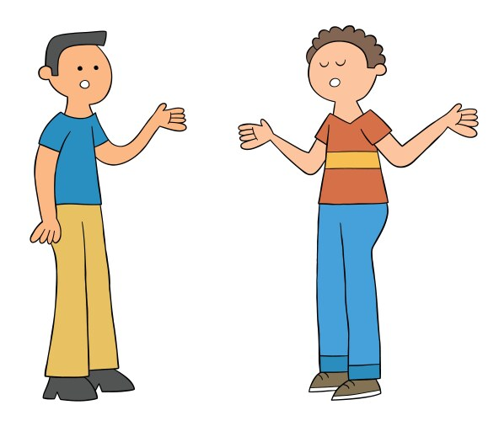
Deadly words

Slide 13
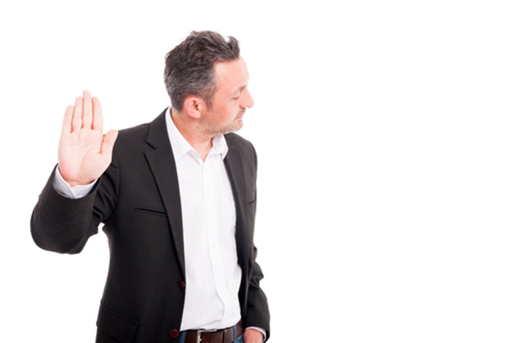
The less one talks, the less one is caught

Slide 14
Koncept síly
VITÁLNÍ
MAGICKÁ

Slide 15
MAGICKÁ
Čaroděj
MAGICKÁ
VITÁLNÍ
Léčitel
Očarovaný

Slide 16
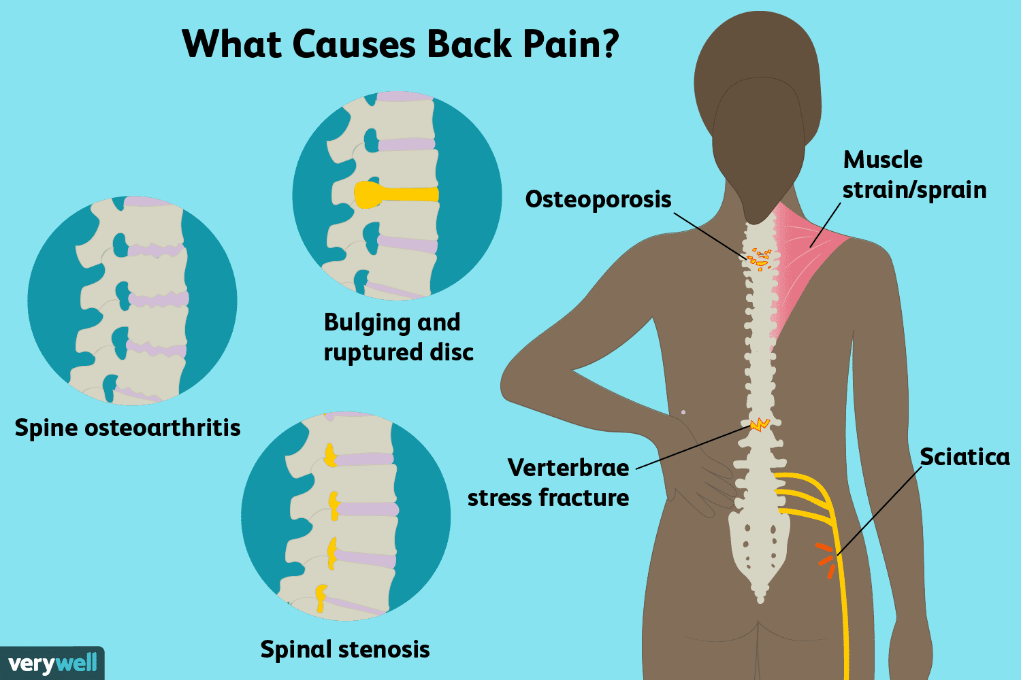
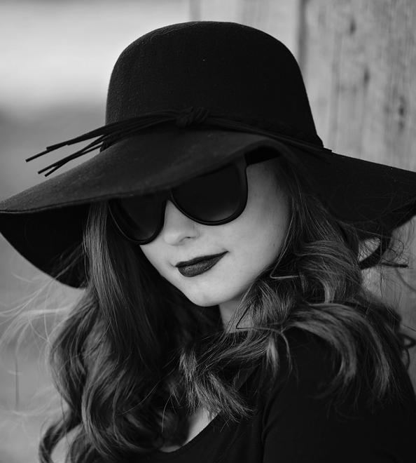
Judith Okely: The body at risk
Witchcraft

Slide 17
Judith Okely: Objectivity or involvement

Slide 18
Zdroje
FAVRET-SAADA, Jeanne. 1980 [1977]. Deadly Words. Witchcraft in the Bocage. Cambridge: Cambridge University Press. Str. 3-95.
OKELY, Judith. 2012. Anthropological Practice. Fieldwork and the Ethnographic Method. London, N.Y.: Berg.

